Slide 1

Красная книга
исчезающих деревень

Slide 2

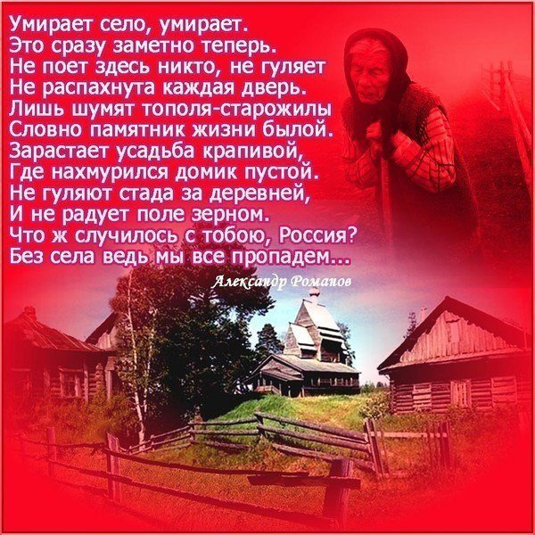

Slide 3

На карте Чулымского района больше нет таких сёл и деревень как Дуброва, Лежнево, Каяк, Чувашкино, Павловка, Васильевка, Алабуга, Зырянка, Евстафеевка, Гуськи, Уфимка, Рябцево, Березовка, Октябрька и многих других. Они исчезли с лица земли и, почти, исчезли из памяти людей.
Но, мы должны помнить своих предков и знать свою историю….

Slide 4
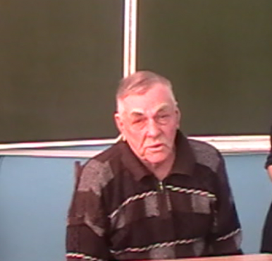
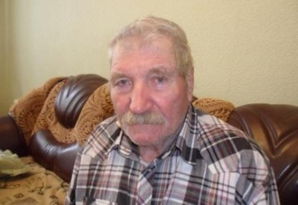

Выражаем благодарность за предоставленную информацию и
фотоматериалы
Прощенко
Геннадию Григорьевичу
Полетаеву
Михаилу Николаевичу
Семенову
Владимиру Герасимовичу

Slide 5
Деревня Лежнево
Первые сведения о Лежневе относятся примерно к 1900-1903 годам.
Из воспоминаний Прощенко Геннадия Григорьевича, последнего жителя деревни Лежнево: «Первыми вольными переселенцами из Белоруссии были братья Полетаевы: Семён, Роман и Егор, которые поселились в Лежневе, примерно, в 1903 году. В то время здесь было лишь несколько дворов купца Лежнева, тоже переселенца.
Первая начальная школа была открыта сразу после революции в доме купца Базылевского. Она была очень маленькая. Затем была построена новая школа из брёвен разобранной в с. Серебрянка церкви. В школе работала учительница по фамилии Рогова. Потом детей учила Куприянова Лидия Ивановна. После войны учителем был Синельников, как оказалось, немецкий прислужник, сбежавший от суда. Но в 1948 г. он был арестован.
В 1967 г. начальную школу закрыли. Детей стали возить в школу в с. Кокошино, где был построен интернат. Не видя будущего для своих детей, молодые семьи тоже стали уезжать из деревни. Это стало главной причиной развала колхоза, а потом и исчезновения целой деревни.

Slide 6
Из книги годовых отчётов колхоза имени Кирова (деревня Лежнево) удалось узнать, что крестьяне Лежнева занимались выращиванием зерновых культур: ячмень озимый, ячмень яровой, просо, гречиха, овёс, кукуруза, бобовые. Из технических культур выращивали лён-кудряш, лён- долгунец, коноплю (использовали семя, солому и волокно), табак. Кроме этого, выращивали овощи: картофель, огурцы, капусту, морковь и др. А также, для скота, сеяли силосные культуры: подсолнух, кормовые корнеплоды и однолетние травы. Побочными продуктами полеводства были: солома озимая, солома яровая и мякина. Разводили крупный и мелкий рогатый скот, коней.
Например, отчёт за 1935 год показывает, что прирост крупного рогатого скота составил 91 ед. В такие тяжёлые годы крестьяне не только сохранили скот, но и увеличили его поголовье. Техники никакой не было, только 1 сеялка и 1 молотилка с конной тягой, жатка, 17 конных плугов и 7 конных граблей. Я узнала, что денег крестьянам за это не платили, а работали они за трудодни.
Сохранились годовые отчёты времён Великой отечественной войны, которые показывают, что, несмотря на военное время и отсутствие мужчин в колхозе, женщины и дети не снизили производство сельскохозяйственной продукции и отправляли на фронт, всё, что выращивали нелёгким трудом.
Из культурно-бытовых учреждений в деревне был клуб на 150 мест, изба-читальня на 25 мест и детские ясли на 50 мест. В 1935 г. о школе сведений нет.

Slide 7
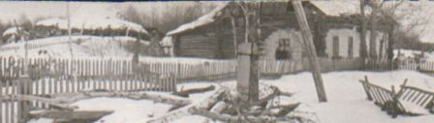
Помнит Геннадий Григорьевич и имена председателей колхоза Кирова: это Кравцов С. Ф., Акулов Иван Петрович, Конышев Василий Лаврентьевич, Трубицын Яков Маркелович.
На войну ушли, почти, все мужчины деревни. Вернулись, лишь, 11 человек. Сын одного из братьев Полетаевых, Андрей, который остался в Белоруссии, а потом переехал в Рязанскую область – герой Советского Союза. Фёдор Андриа́нович Полета́ев (14 мая 1909 — 2 февраля 1945) — советский солдат, участник итальянского движения Сопротивления в годы Второй мировой войны, национальный герой Италии.
Внук первых поселенцев Полетаевых, Михаил Николаевич
Полетаев, также, проживает в городке. В своем интервью он
сообщил, что, хотя из Лежнева он уехал еще подростком, из
рассказов деда он помнит, что первые три дома были
построены еще в 1900 г. Он подтвердил слова Прощенко Геннадия Григорьевича о том, что первая
школа была открыта после революции
в доме купца Базылевского.
В разные годы в Лежнево было, примерно, от 30 до 45 дворов и, примерно, 200-250 жителей. Это семьи Базылевских, Костровых, Даниловых, Хрущелевых, Кехриных, Боровик, Полетаевых, Кравцовых и многих других.
Михаил Николаевич и Геннадий Григорьевич предоставили фотографии из семейных альбомов, которые помогают нам представить, как выглядела деревня Лежнево в разные годы. С них на нас смотрят люди из далекого прошлого, жители деревни, которая умерла в 2003 г.

Slide 8
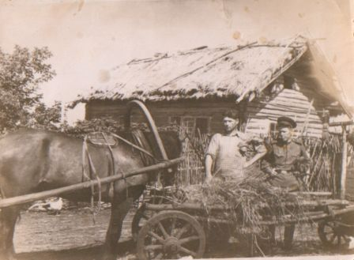
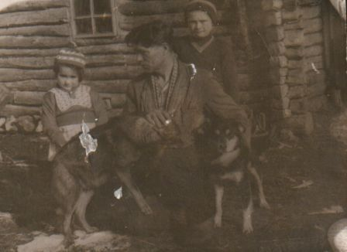
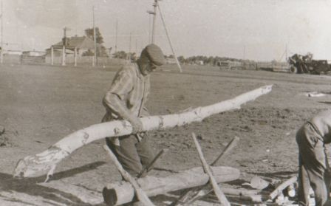
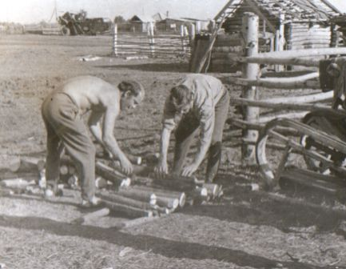
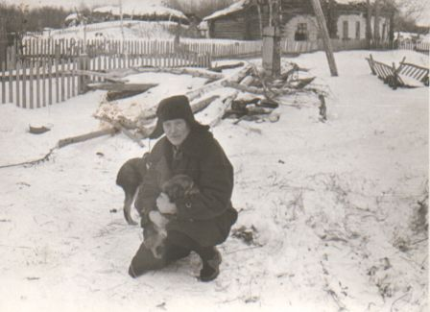
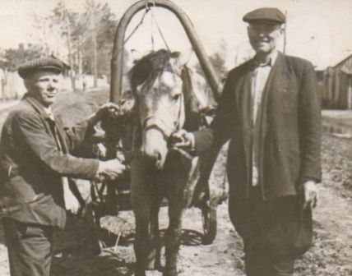
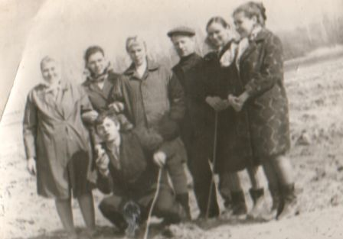
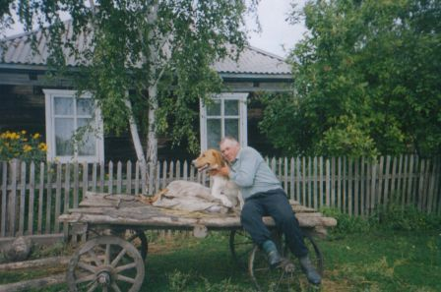
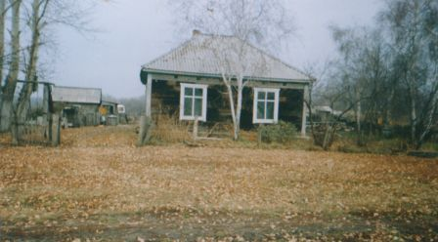
Последний дом в деревне Лежнево

Slide 9
Деревня Дуброва
Деревня упоминается в списках населённых мест Томской губернии за 1859 год (Каинский округ), 1893 год (Каинский округ, Убинская волость); с 1899 именуется как село Каргатская Дуброва. В списке населённых мест Томской губернии за 1911 год именуется как село Дуброво Чулымского района Новосибирского округа. В данной деревне была церковь деревянная, однопрестольная, «Во имя Введения во храм Пресвятыя Богородицы», дата постройки 1886 год.
Оказывается, в городке проживал много лет со своей семьёй Семёнов Геннадий Пантелеймонович, правнук первых поселенцев деревни Дуброва. Их семьи, тоже, переехали в городок, когда деревня начала умирать.
Из воспоминаний Семёнова Владимира Герасимовича, правнука Семёнова Пантелеймона Романовича, офицера царской армии, жившего в деревне Каргатская Дуброва с 1893 года. Сам Владимир Герасимович родился, тоже, в Дуброве и жил там до 1970 года. В 1971 г. он переехал в городок. Он сообщил, что его прапрадед – Семёнов Роман Ульянович, был сыном воронежских переселенцев, которые поселились в Дуброве, приблизительно, в 1818 году.
К концу 19 века это была большая деревня, протянувшаяся на 2 километра. Старинное богатое село Дуброво, в котором была школа, изба-читальня, библиотека, свой маслозавод и лавка. В центре стояла большая деревянная церковь, которая потом сгорела.

Slide 10
Деревня была красивая, окружённая лесами и небольшими озёрами, в которых водилось много рыбы. Рядом с деревней находилось Моховое озеро, по словам местных жителей, вода в нём была целебная, жители брали её на чай. Говорили, что чай, приготовленный из этой воды, обладал целебными свойствами.
В 1919-20 годах, отступая, армия Колчака останавливалась в деревне Дуброва. Односельчанин Семёнова В. Г. Криворучко М.М.(1905 г.р.) вспоминал, что, когда армия Колчака стояла в Дуброве, местные мальчишки 13-15 лет, под покровом ночи, воровали из продовольственного обоза масло, тушёнку и приносили домой, т. к. время было очень голодное. А однажды им удалось украсть из обоза пять ящиков с новенькими винтовками, которые они закопали в лесу ночью. Когда же Колчак ушёл, то мальчишки так и не смогли найти то место, где зарыли свой клад.
Из исторической справки, выданной архивом г. Чулыма, следует, что в 1937 году Дубровский сельский совет влился в Кокошинский сельский совет. Согласно годовому отчёту сельхоз Артели «2-е Мая», которая располагалась в Дуброве, дата основания артели – 1929 год. Здесь же располагался и колхоз «14 годовщина Октября».
В 1951 году, 2 марта было принято решение исполкома Чулымского районного Совета депутатов трудящихся «О слиянии колхозов «14 годовщина Октября», «2-е Мая» и им. Ворошилова Кокошинского сельского Совета и «Красный пахарь» Васильевского сельского Совета в колхоз им. Андреева. В 1957 году колхоз им. Андреева был переименован в колхоз «40 лет Октября».

Slide 11
Председателем этого колхоза был Иван Михайлович Антипов, затем в 60-е годы – Семенова Екатерина Пантелеймоновна. В то время в деревне прожива- ло, приблизительно, 1700 человек.
Колхозники выращивали, также, как и в Лежнёво, зерновые культуры: ячмень озимый, ячмень яровой, просо, гречиху, овёс, кукурузу, бобовые. Из технических культур выращивали лён-кудряш, лён-долгунец, коноплю, табак. Кроме этого, выращивали овощи.
Деревня процветала.
Но, приблизительно, в 1967-1968 году закрыли школу, детей стали возить в с. Кокошино в 10 км. от Дубровы, а некоторые стали уезжать в Чулым, который находился в 18 км. от деревни.
А в 1969 году, 18 марта было принято решение исполкома Чулымского районного Совета «О передаче земель и общественного имущества колхоза «40 лет Октября» Чулымскому откормсовхозу. Жители стали покидать когда-то ранее богатую деревню.
…Деревня Дуброва умерла очень быстро. Последние старожилы Семёновы покинули уже безлюдную деревню в 1974 году.

Slide 12
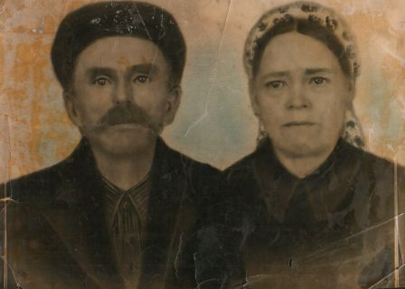
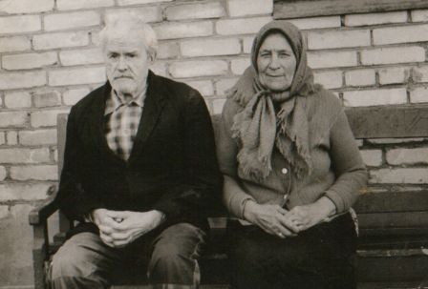
Семенов Роман Ульянович и Семенова Прасковья Захаровна. Родители Семенова Р. У. были воронежскими переселенцами,
они поселились в Дуброве приблизительно в 1818 году.
Семёнов Пантелеймон Романович и его жена -последние жители деревни Дуброва.

Slide 13
Список источников:
http://vmuseum.ucoz.ru/index/istorija_zaselenija_zemli_chulymskoj/0-9;
http://www.bankgorodov.ru/famous-person/poletaev-fedor-andrianovich;
Историческая справка из архива г. Чулым;
Годовые отчёты колхозов «2-е Мая», «14 годовщина Октября», им. Кирова, «40 лет Октября»;
Видео интервью с Прощенко Г.Г. и Семеновым В.Г.;
Материалы интервью с Полетаевым М.Н.
Автор: Анастасия Политищенко

